Slide 1

HIJOS DE LA LUZ
“La vida cristiana fiel refleja la luz de Cristo en un mundo entenebrecido por el pecado”

Slide 2
VERSÍCULO CLAVE:
“Porque todos vosotros sois hijos de luz e hijos del día; no somos de la noche ni de las tinieblas” 1 Tesalonicenses 5:5.
FUNDAMENTO BÍBLICO:
1 Tesalonicenses 5:1-24.

Slide 3
INTRODUCCIÓN
Dios envío a su Hijo para darle salvación a todo aquel que en Él cree.
El que cree en Cristo no es condenado pero el que no cree en Cristo, ya ha sido condenado.
La razón de esta condenación es: amaron más las tinieblas que la luz.
El desafío que nos presenta esta lección es a vivir como hijos de Dios, hijos de luz.

Slide 4
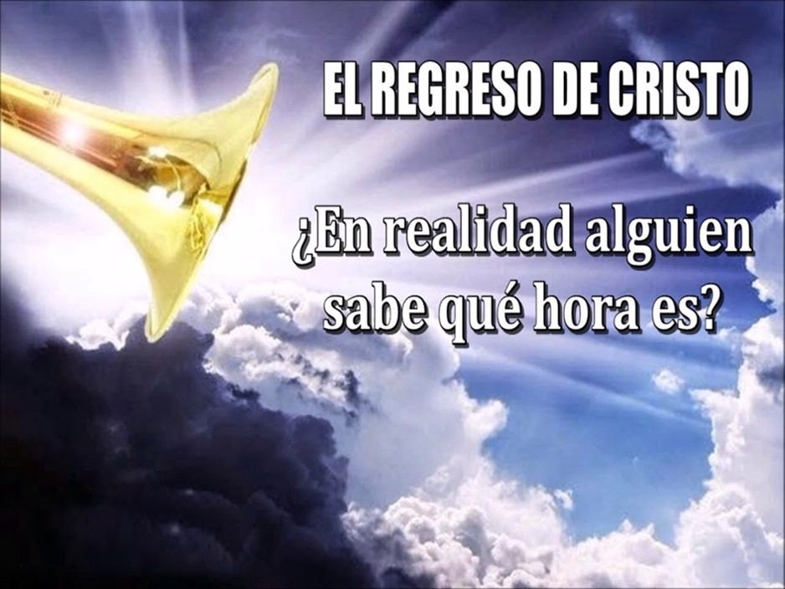
ALERTA Y CON DOMINIO PROPIO
1 Tesalonicenses 5:1-10.
1

Slide 5
El cristiano tiene que estar alerta ante el regreso de Cristo.
  El cristiano sabe que Cristo volverá, pero no sabe en qué momento, V.1.
  El regreso de Cristo o el día del Señor sorprenderá al mundo no creyente, V.2,3.
    El ladrón no avisa en qué momento entrará a una casa.
    De igual manera, Dios no revela el momento en el que regresará Cristo.
    Jesús, Pedro y Juan utilizaron el mismo lenguaje, Mateo 24:42-44; Lucas 12:39-40; 2 Pedro 3:10; Apocalipsis 3:3, 16:15.
  El regreso de Cristo no debe sorprender al cristiano, V.4,5. Véase Juan 1:6-9.

Slide 6
El cristiano tiene que estar alerta espiritualmente.
  No dormir, sino velar y ser sobrio, V.6.
  No vivir un estilo de vida pecaminoso como los inconversos, V.7.
  Revestirnos de la armadura espiritual, V.8.
  Estar seguro de nuestro futuro, V.9,10.
Es necesario que el cristiano viva una vida agradable a Cristo, de manera que siempre esté listo para su venida.

Slide 7

LA EDIFICACIÓN MUTUA
1 Tesalonicenses 5:11-15.
2

Slide 8
El privilegio del cristiano en relación fraternal con los demás: darnos aliento, ayudarnos y edificarnos unos a otros, V.11.
El privilegio del cristiano en relación a nuestros líderes, V.12-13.
  Reconocer a vuestros líderes por su trabajo, por presidir o guiar a la congregación, y por amonestar. “Amonestar= Llamar la atención, reprender gentilmente, advertir como un hermano mayor”.
  Tenerlos en mucha estima y amor por causa de su obra.
  Tener paz entre vosotros= “Dejar sus riñas y discusiones”.

Slide 9
El privilegio de lidiar con las personas difíciles, V.14-15.
  Amonestar a los ociosos o holgazanes.
  Animar a los de poco animo o poco inteligentes.
  Sostener a los débiles en la fe.
  Ser pacientes con todos.
  No ser vengativo más bien perdonar. Véase Mateo 5:44; Romanos 12:17-20.
Es necesario que el cristiano manifieste el amor de Dios tanto a sus hermanos en la fe, como también a todos los inconversos.

Slide 10

OBEDEZCA LA VOLUNTAD DE DIOS
1 Tesalonicenses 5:16-24.
3

Slide 11
Principios prácticos en relación a mi adoración personal, V.16-18.
  Estad siempre gozosos en toda circunstancia.
  Orad sin cesar, debe ser un estilo de vida.
  Dar gracias a Dios en todo.
Principios prácticos en relación al Espíritu Santo, V.19-21.
  No apaguéis al Espíritu.
  No menospreciéis las profecías.
  Examinadlo todo, retened lo bueno.
  El propósito practico de la profecía: edificación, exhortación, y consolación, 1 Corintios 14:3.

Slide 12
Principios prácticos en relación a mi santidad, V.22-24.
  Absteneos de la maldad en todas formas.
  Dejar que Dios santifique todo nuestro ser= espíritu, alma y cuerpo.
  Dejar que Dios nos mantenga fieles hasta la venida de Cristo.
Es necesario que el cristiano se mantenga ocupado en hacer todo el bien que se nos ordena, y no enfocarnos en hacer el mal. Romanos 12:21.

Slide 13
DISCIPULADO Y
MINISTERIO EN ACCIÓN

Slide 14
El cristiano es llamado a vivir como ciudadano del reino de Dios, donde gobiernan la justicia, la paz y el gozo en el Espíritu Santo, Romanos 14:17.
El cristiano ha sido llamado a vivir como hijos de la luz, a honrar a Dios con su vida.
Dediquémonos a la buena obra de darnos aliento y edificarnos mutuamente.
Hagámosle el bien a los que no creen en Cristo, que nos desprecian y nos maltratan.
Oremos a Dios para que podamos convivir como un cuerpo saludable, el cuerpo de Cristo.

Slide 15
